Slide 1
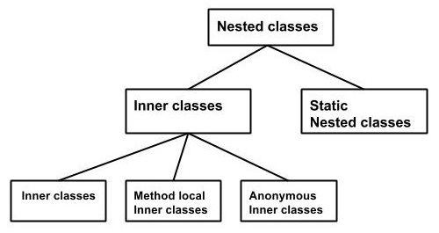
NESTED CLASS
Nested class được viết bên trong một class khác
Outer class là lớp chứa một class bên trong
Nested class được chia thành hai dạng:
Non-static nested classes: không có thành phần static
Static nested classes: có thành phần static trong class

Slide 2
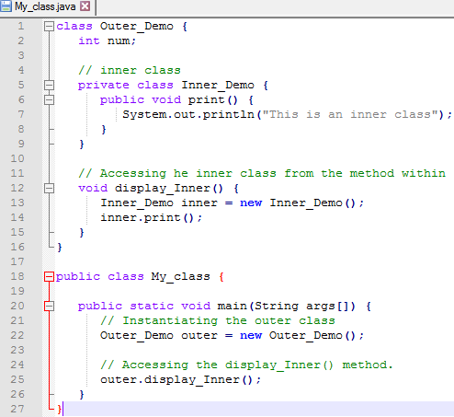
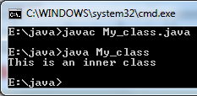
Inner Classes (Non-static Nested Classes)
Inner class là một cơ chế bảo mật trong Java

Slide 3
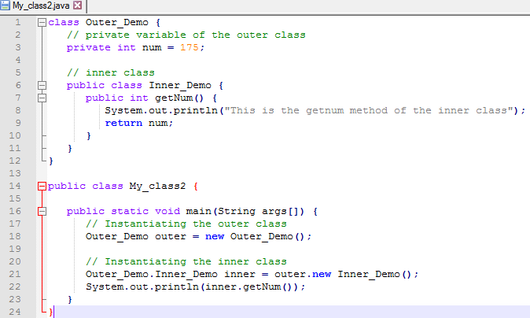
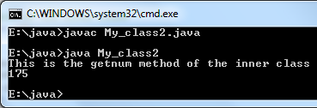
Inner Classes (Non-static Nested Classes)
Truy cập thành phần private

Slide 4
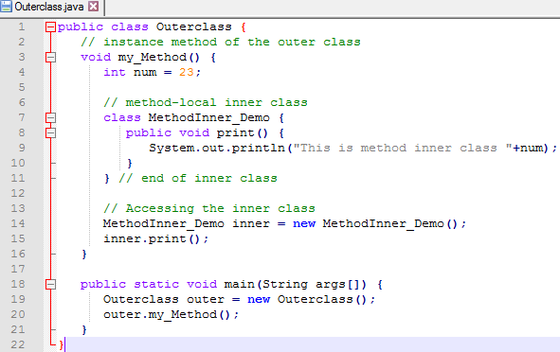
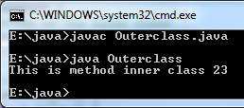
Inner Classes (Non-static Nested Classes)
Inner class bên trong một phương thức

Slide 5
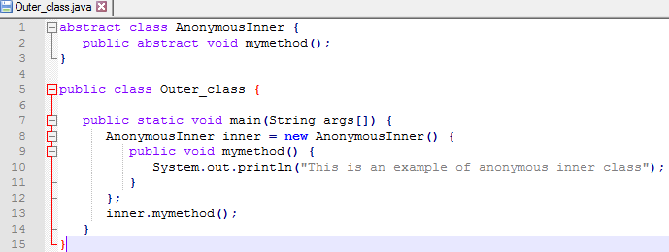
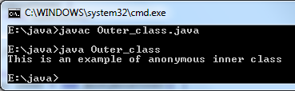
Inner Classes (Non-static Nested Classes)
Inner class ẩn danh: là các Inner class không có tên

Slide 6
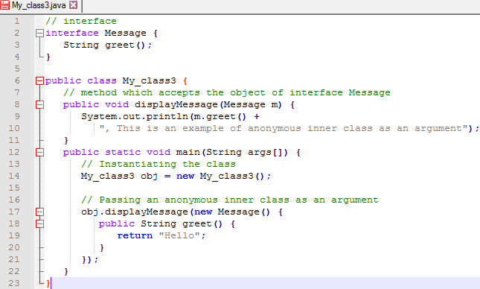
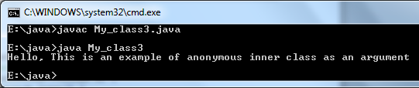
Inner Classes (Non-static Nested Classes)
Inner class làm đối số cho một phương thức

Slide 7
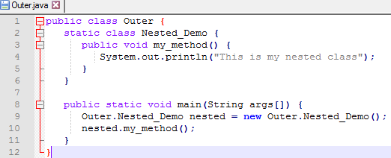
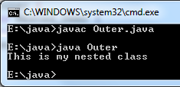
Static Nested Class
static inner class là một thành phần static của class

Slide 8
XIN TRÂN TRỌNG CÁM ƠN!

